Slide 1



Mushroom Project
#MachineLearning
@group23

Slide 2
Thành Viên Nhóm
Nhiệm vụ
Phạm Thanh Trúc - 22123164
Xây dựng mô hình với các thuật toán đã học
Đỗ Huỳnh Thân - 22123044
Triển khai mô hình trên web app

Slide 3
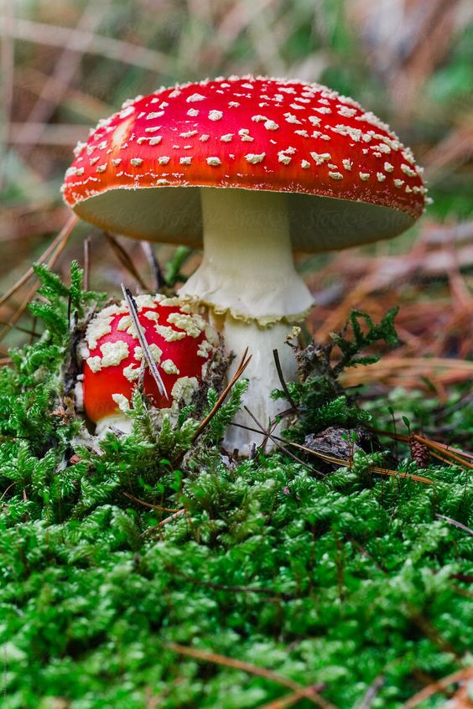
Bộ dữ liệu Mushroom này bao gồm các mô tả về các mẫu giả thuyết tương ứng với 23 loài nấm mang trong họ Nấm Agaricus và Lepiota được rút ra từ Hướng dẫn thực địa của Hiệp hội Audubon về Nấm Bắc Mỹ (1981). Mỗi loài được xác định là ăn được hoặc có độc. Vậy yêu cầu được đặt ra là dự đoán một loại nấm bất kì có độc hay không dựa theo hình dạng, màu sắc của nó.

Slide 4
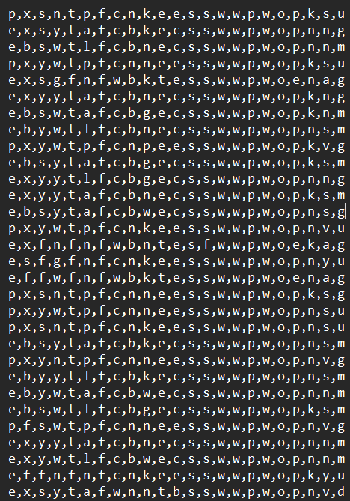
Dữ liệu trong dataset

Slide 5
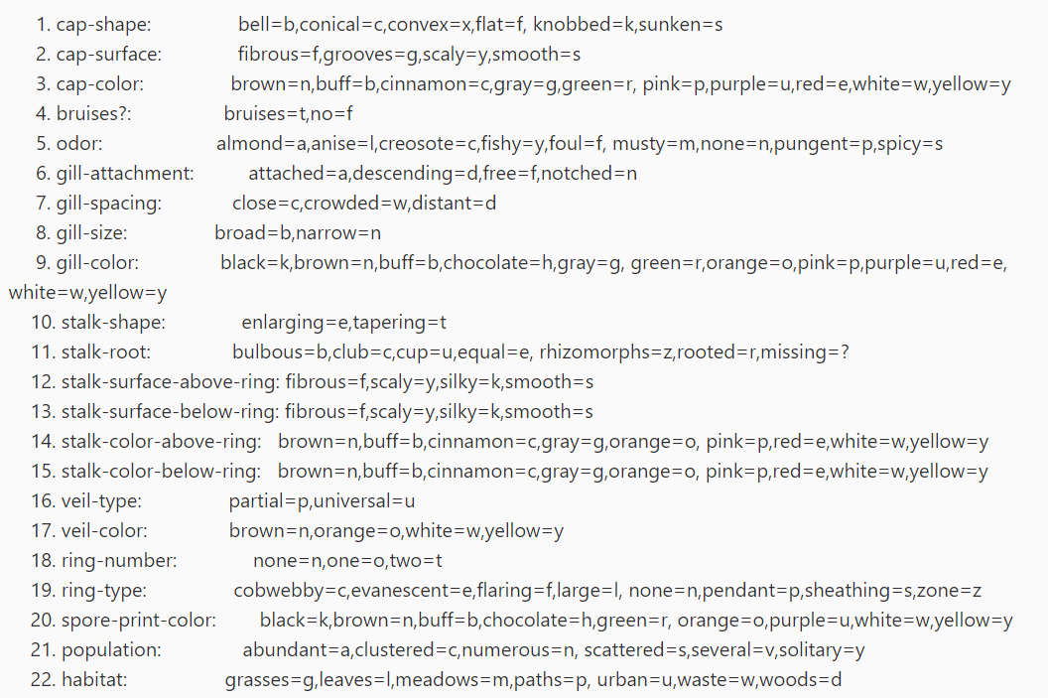
Các kí tự viết tắt đại diện cho các thuộc tính nấm

Slide 6
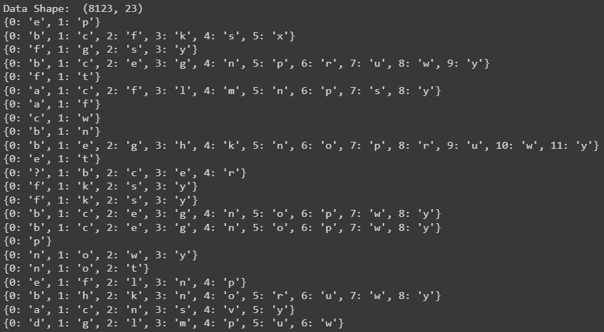
Dữ liệu được mã hóa trước khi training:

Slide 7
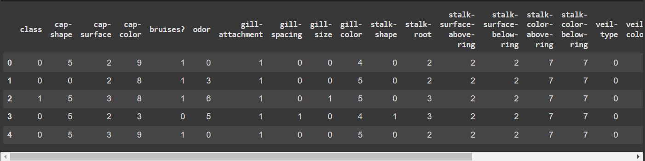
Các dòng dữ liệu đầu sau mã hóa:

Slide 8
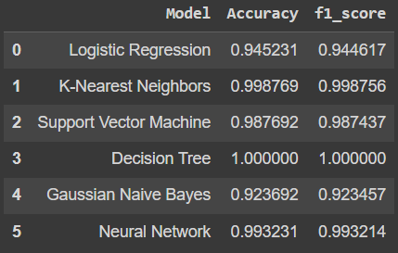
Training qua các model nhận thấy Decision Tree là tốt nhất:

Slide 9
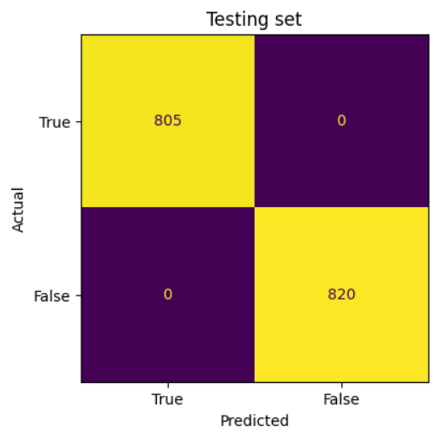

Slide 10
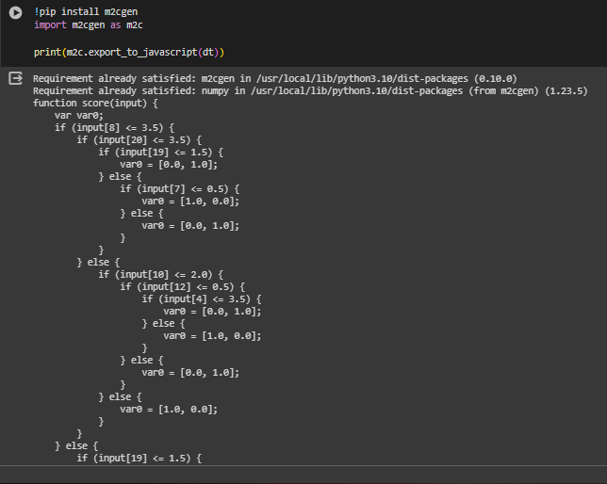
Export Funtion Javascrip

Slide 11
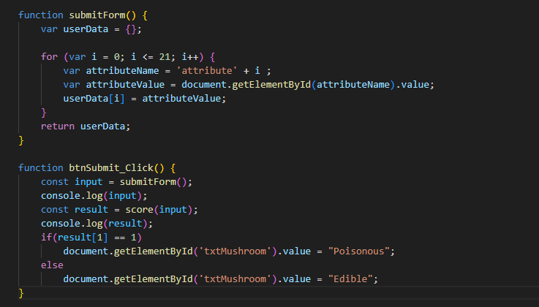
Xây dựng Funtion Nhập, Xuất Dự Đoán

Slide 12
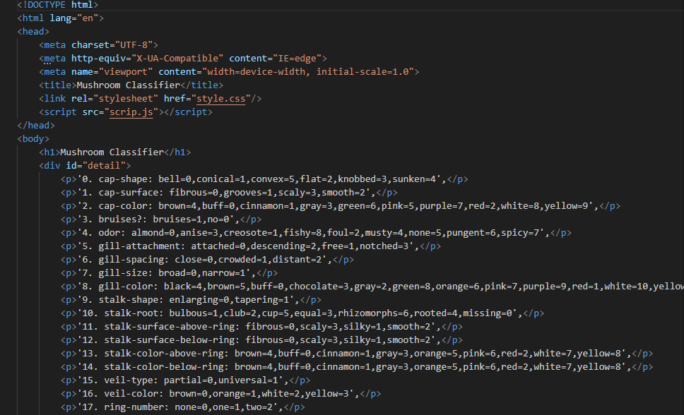
Xây dựng giao diện website

Slide 13
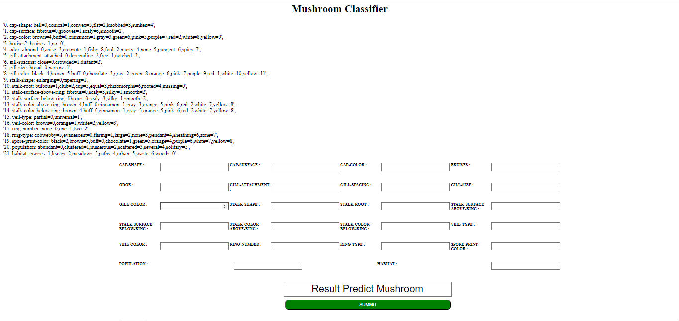
Giao diện FrontEnd

Slide 14
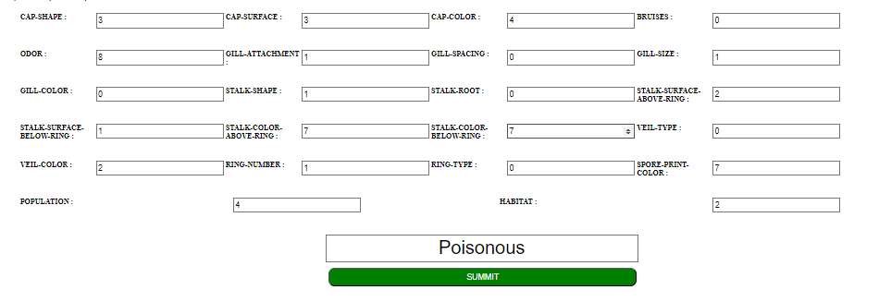
Kiểm tra kết quả Thuật Toán
Poisonous Input: 3 3 4 0 8 1 0 1 0 1 0 2 1 7 7 0 2 1 0 7 4 2

Slide 15
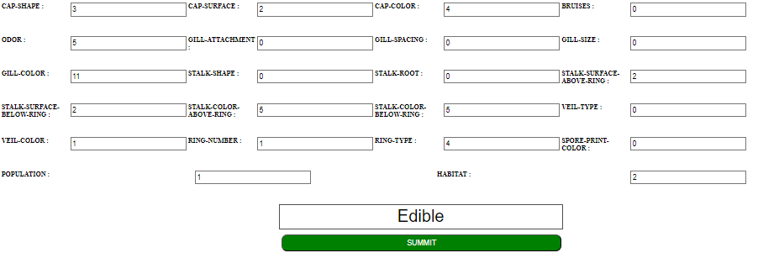
Kiểm tra kết quả Thuật Toán
Edible Input: 3 2 4 0 5 0 0 0 11 0 0 2 2 5 5 0 1 1 4 0 1 2

